Slide 1
ИИ-генератор планов внеурочных занятий
Готовый методический сценарий за 2 минуты вместо 2 часов ручной подготовки
На базе GigaChat • опора на методички «Разговоры о важном» • защита персональных данных детей
Материалы в облаке• живое демо: plan-wise.ru • код: github.com/Caspernik-dev/planwise

Slide 2
02 — КОМАНДА
Команда и зоны ответственности
Product / Research
Backend / LLM
ML / RAG
Продуктовое исследование, интервью с классными руководителями, приоритизация сценариев
Интеграция с GigaChat, промпт-инжиниринг, стриминг генерации, серверная логика
Парсинг «Разговоров о важном», эмбеддинги, гибридный поиск, библиотека сообщества
delpdelv, reynalds
delpdelv, reynalds
reynalds
Frontend / UX
DevOps / Security
Продуктовое исследование: выявлены трудозатраты, типовые форматы и приоритетные сценарии.
Кабинет педагога, блочный редактор, календарь, экспорт PDF/DOCX
Развёртывание, изоляция данных, rate-limit, анонимизация ПДн
Команда Planwise
delpdelv
delpdelv
Никита Феоктистов (delpdelv)
Данияр Хабибуллин (reynalds)

Slide 3

03 — ПРОБЛЕМА И ПОЛЬЗОВАТЕЛИ
1–3 часа на каждый сценарий → выгорание
Кто пользователь
1–3 ч
30+
Классный руководитель
Советник по воспитанию
Педагог-организатор
на подготовку одного сценария вручную
занятий за четверть = десятки часов рутины
Сценарий столкновения с проблемой
Что мешает сегодня
«Вечер воскресенья. Завтра классный час по патриотическому направлению для 7 класса. Методичек много, времени нет — нужен вовлекающий сценарий с хронометражем и вопросами, а не реферат».
Методички разрознены, единого источника нет
Голый ChatGPT/GigaChat даёт «простыню» без хронометража и воспитательных результатов
Нельзя загружать данные детей в чужой ИИ — риск утечки ПДн

Slide 4



04 — РЕШЕНИЕ
Методический инструмент, а не обёртка над ИИ
Задал контекст (направление · класс · тема · формат · длительность) → ИИ собрал сценарий с опорой на методички → отредактировал → выгрузил в PDF/DOCX.
Ручной ввод темы
Загрузка плана школы — система сама предложит следующую незакрытую тему
Календарь поводов или библиотека сообщества
Возможность | Голый ChatGPT | Методички PDF | Planwise
Структура: этапы + хронометраж | — | статично | ✓
Воспитательные результаты | — | ✓ | ✓
Опора на «Разговоры о важном» | — | ищи сам | ✓ RAG авто
Загрузка плана + следующая тема | — | — | ✓
Свой материал как основа сценария | — | вручную | ✓
Защита ПДн детей | утекают | — | ✓
Редактор + фирменный PDF / DOCX | — | — | ✓
Библиотека сообщества + шаринг по ссылке | — | — | ✓

Slide 5




05 — ТЕХНИЧЕСКАЯ РЕАЛИЗАЦИЯ
Клиент ↔ сервер ↔ LLM ↔ БД
Next.js 15 (монолит)
↔
GigaChat (внешний API)
↔
PostgreSQL 16 + pgvector
App Router, Server Actions, Route Handlers, TypeScript
chat + EmbeddingsGigaR (2560d). Локальные модели запрещены
сценарии · планы · календарь · RAG-корпус · лайки
Пайплайн генерации
1
2
3
4
5
6
7
8
Форма
Анонимизация ПДн
Pre-match
RAG-поиск
Каркас + план
Блоки ×N
Гейт качества
Сохранение
LLM + промпты
Парсинг TXT/PDF/DOCX/PPTX
Хранение + безопасность
По блокам: каркас+контент-план → блоки по очереди с катящимся контекстом → гейт качества → zod
pdf-parse · mammoth · jszip в памяти, guard 5 МБ + проверка magic-bytes
rate-limit 10 генераций/день · изоляция WHERE user_id на каждом запросе

Slide 6
05 — АРХИТЕКТУРА (СХЕМА)
Потоки данных: клиент ↔ сервер ↔ LLM ↔ БД
Next.js 15 — монолит (TypeScript)
GigaChat API
app/
промпты / эмбеддинги
лендинг · auth · кабинет · календарь
chat + EmbeddingsGigaR (2560d) · внешний, локальных моделей нет
HTTPS / SSE
Браузер педагога
api/
форма · редактор · экспорт
generate (SSE) · upload · likes · search · export
SQL (WHERE user_id)
PostgreSQL 16
lib/
+ pgvector · сценарии · планы · календарь · RAG · лайки
gigachat · parse · pii · rag · prompt · export
Защита: PII-анонимизация ДО любого вызова GigaChat · rate-limit на пользователя · строгая изоляция данных по user_id · TLS-сертификаты Минцифры РФ

Slide 7


05 — ПАЙПЛАЙН ГЕНЕРАЦИИ
Как рождается сценарий: генерация по блокам
Инсайт: LLM «насыщает» ~800 токенов за один вызов — один запрос даёт «простыню» ~5 КБ. Методичка «Разговоры о важном» = 9–11 плотных блоков. Значит генерируем ПО ОДНОМУ БЛОКУ за вызов — объём масштабируется числом блоков, а не «уговорами» модели.
1 · Каркас + контент-план
2 · Блоки по очереди (×N)
3 · Гейт качества (без ИИ)
4 · Сборка и сохранение
Цели, ценности, основные смыслы и список блоков {тип · фокус} по этапам. Смыслы заранее распределены — без повторов.
→
Каждый блок — отдельный фокусный вызов с RAG-опорой. В следующий вызов передаём сводку готовых блоков — связность и преемственность хода.
→
Проверка длины, многоходовости «Учитель: …», числа вопросов. Тонкий блок автоматически переписывается.
→
Соединение блоков → нормализация хронометража → zod-валидация → запись с изоляцией по user_id.
14,6 КБ
РоВ-уровень
~45 сек
объём сценария — ≈ в 3 раза больше прежнего (~5 КБ)
многоходовой ход «Учитель: …» с конкретикой и вопросами
живой замер на GigaChat · 0 «тонких» блоков

Slide 8
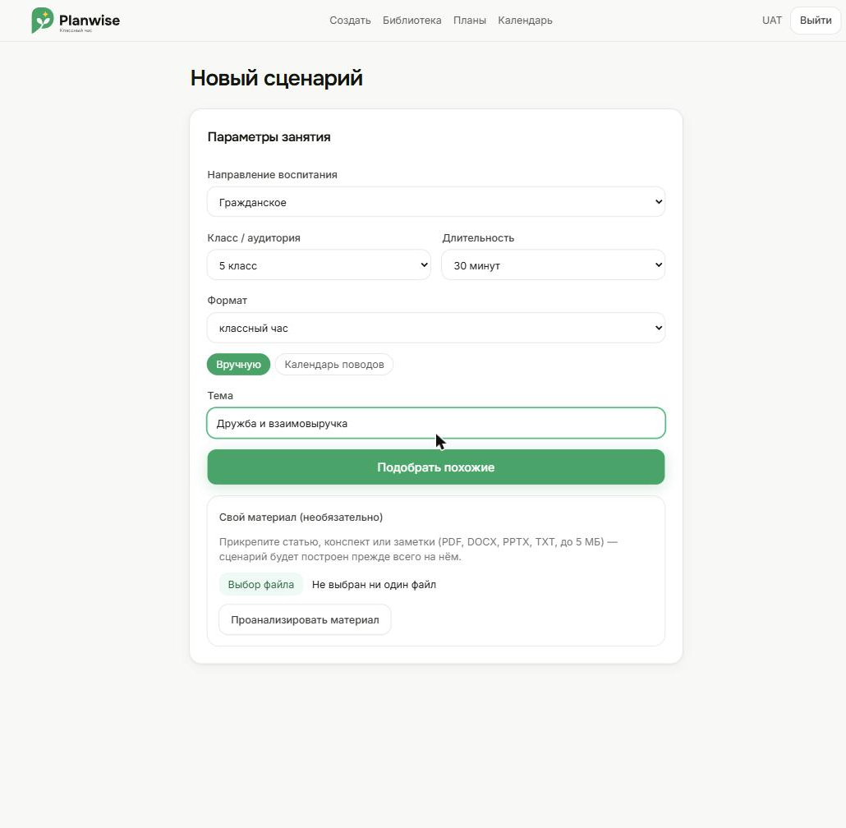
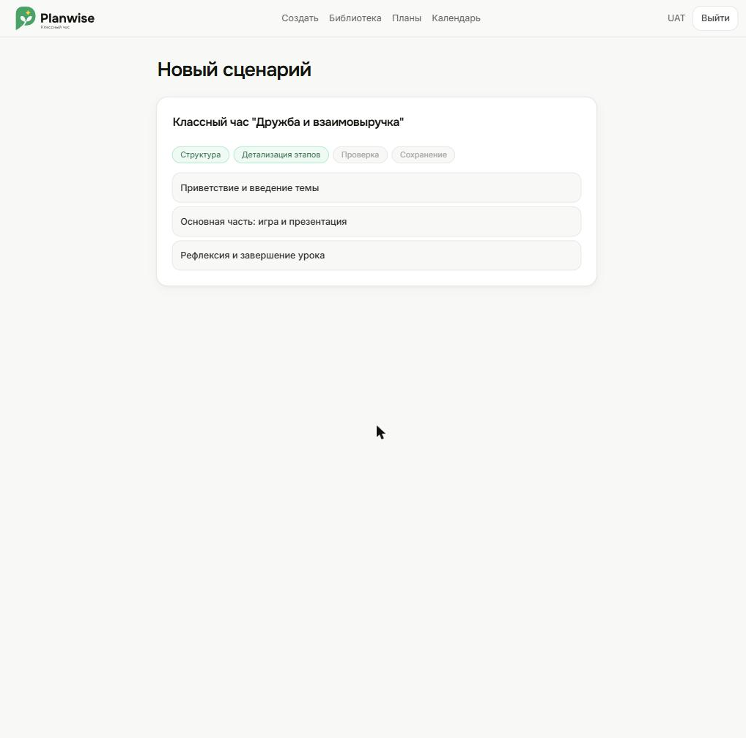
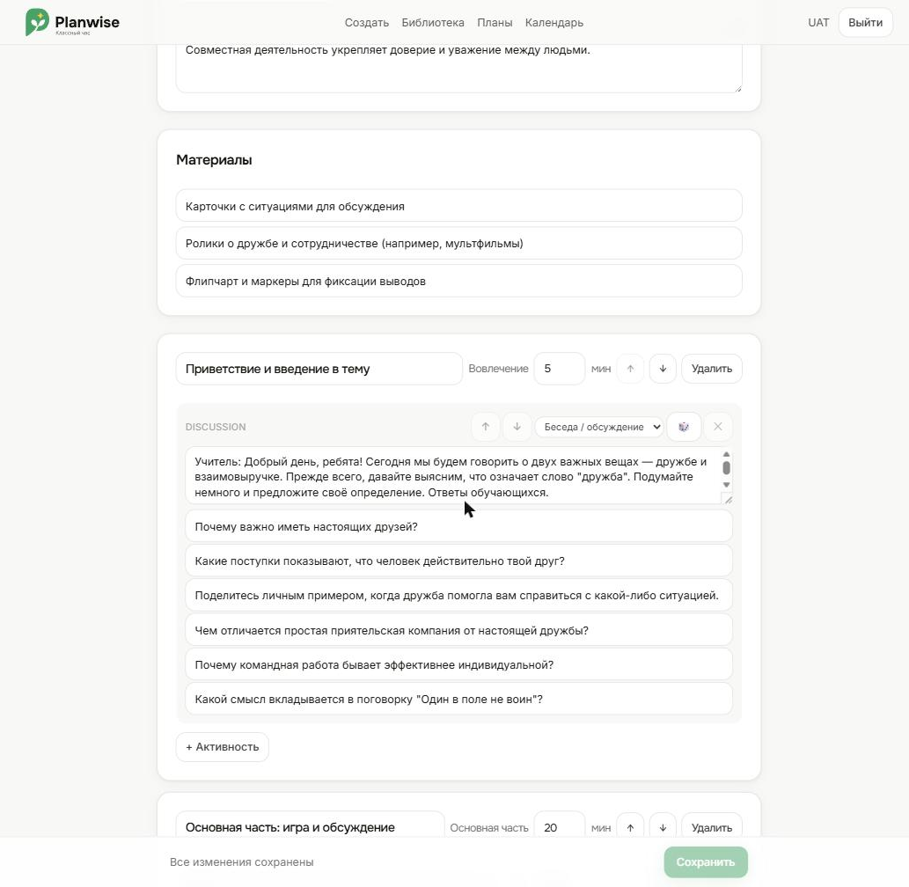
06 — MVP · ДЕМО-ПУТЬ 1/2
Контекст → стрим генерации → Редактор
1. Форма контекста — тема, класс, формат, длительность
2. Стрим: фазы и каркас этапов в реальном времени
3. Редактор: ↑↓ reorder · 🎲 регенерация · add/del · история
Что уже работает
Генерация по блокам РоВ-уровня в 8 форматах · опора на методички (RAG) · pre-match по библиотеке
Загрузка плана и своего материала (PDF/DOCX/PPTX/TXT) · локальная анонимизация ПДн

Slide 9
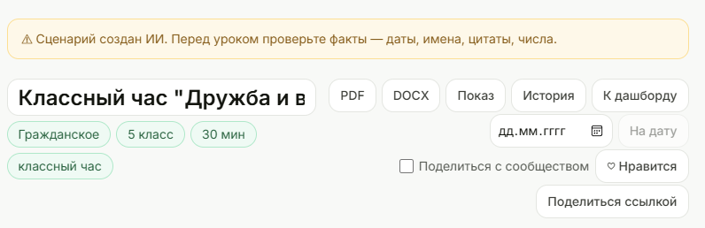
06 — MVP · ДЕМО-ПУТЬ 2/2
Рабочая версия: полный путь без заглушек
Ресурсы MVP
Развитие
1 VPS · 2 vCPU / 4 ГБ
GigaChat API (PERS)
Docker Compose
Дёшево в эксплуатации
Интеграция с эл. журналами
Модерация контента методистами
Мульти-школьные тенанты
Аналитика вовлечённости
4. Экспорт: PDF · DOCX · режим показа · персональная ссылка
Что уже работает
Генерация по блокам РоВ-уровня во всех 8 форматах (классный час, квиз, дебаты, киноклуб, проектная сессия…)
Загрузка плана и своего материала (PDF/DOCX/PPTX/TXT) как основы сценария
Редактор: добавление/удаление и reorder этапов ↑/↓, точечная регенерация с выбором типа, история версий с откатом
Полноэкранный режим показа на проекторе + календарь-сетка с привязкой к дате
Библиотека сообщества + семантический поиск, оценка сценария 👍/👎
Фирменный экспорт PDF (с QR) и DOCX · шаринг по ссылке · страница «Что нового»
Админ-панель статистики

Slide 10
07 — ДОРОЖНАЯ КАРТА
От MVP к масштабу
1
2
3
4
Развёрнуто на проде
Перед демо
Пилот в школе
Масштаб B2B
MVP + RAG-корпус методичек РоВ · домен plan-wise.ru + HTTPS
Docker Compose · библиотека наполнена · порог откалиброван
Живой UAT golden-path
Скринкаст 5–7 мин + презентация
Обкатка с реальными классными руководителями
Модерация контента методистами
Подписка для школ и управлений образования
Интеграции с журналами · аналитика воспитания
→
→
→
Сейчас здесь → MVP полностью реализован, идём к пилоту

Slide 11
08 — РИСКИ
Риски и их нейтрализация
Риск | Нейтрализация | Статус
Утечка ПДн детей во внешний LLM | Локальная авто-анонимизация (regex + словари), явное согласие с логированием, повторный PII-чек перед шарингом | реализовано
LLM выдаёт некорректный / неструктурный контент | Двухэтапный промпт, zod-валидация, repair-pass, авто-нормализация хронометража, RAG-опора на методички | реализовано
Зависимость от GigaChat (доступность, лимиты) | Rate-limit, retry + refresh токена, кэш; библиотека сообщества снижает число генераций | реализовано
Нагрузка на 4 ГБ RAM | Запрет локальных моделей, @react-pdf вместо headless Chrome, стриминг | реализовано
Качество подбора похожих | Порог откалиброван (0.72) на наполненной библиотеке + RAG-корпус методичек | реализовано
Доверие педагогов к ИИ | Человек в петле: полный редактор + версии + контроль | реализовано
Безопасность прод-инфры | Docker Compose, nginx + HTTPS (Let's Encrypt), ufw, bind 127.0.0.1, ротация секретов | реализовано

Slide 12
+ БИЗНЕС-ЭФФЕКТ И МОДЕЛЬ
Почему это растёт само
≈ 2 ч
~40 тыс.
network
экономии на каждом сценарии — время педагога возвращается детям
школ РФ; «Разговоры о важном» — еженедельный обязательный формат
эффект: больше лайков → богаче библиотека → точнее RAG → выше ценность
Модель монетизации
Free — педагог
Школа
Управление образования
лимит генераций в день, базовый функционал
без лимита, библиотека, статистика, модерация
мульти-школа, аналитика по направлениям воспитания
Метрики успеха: число сгенерированных сценариев · % дошедших до экспорта · доля переиспользования из библиотеки · retention педагогов

Slide 13

+ ДОПОЛНИТЕЛЬНО
Чем ещё хочется поделиться
Суверенность данных и развёртывание
Уроки и инсайты
docker compose up — БД, миграции и приложение одной командой
Переключаемая через env LLM (LLM_PROVIDER): GigaChat или локальная / OpenAI-совместимая (Ollama, LM Studio, vLLM)
Данные детей могут не покидать контур школы — модель поднимается на своём железе
TLS к GigaChat через вшитые сертификаты Минцифры РФ — без обхода проверки
Генерация по блокам дала объём ×3 (≈15 КБ, РоВ-уровень) — масштаб числом блоков, а не «уговорами» модели
Гейт качества без LLM-судьи: детерминированные проверки длины, многоходовости «Учитель: …» и числа вопросов — LLM-судья оказался ненадёжным
Главный урок: статика и моки не ловят баги живой модели (пустой adaptations, формат «дебаты») — обязателен живой прогон
Публичный репозиторий: github.com/Caspernik-dev/planwise

Slide 14

+ ЧТО ДАЛЬШЕ
В работе и в дорожной карте
Конкретные доработки из бэклога — что уже в работе и в ближайших спринтах после MVP
Продукт для учителя
Сообщество и обнаруживаемость
Масштаб и качество
Кастомные инструкции — «стиль учителя» (тон, игровость, ОВЗ)
Адаптация сценария под другой класс / длительность одной кнопкой
Предпросмотр документа перед экспортом
Режим проведения с телефона + потоковый текст блока в реальном времени
Загрузка плана картинкой (OCR) — фото с телефона
Комментарии и отзывы коллег под сценариями
Теги и «топ недели» в библиотеке
Модерация: «сообщить о проблеме» → admin
Личная аналитика педагога: сценарии, направления, динамика
Опц. публичные профили учителей (opt-in, репутация)
Очередь + семафор к GigaChat — под рост тарифной концурентности
Дашборд качества генерации (тонкие блоки, предупреждения)
Кеш эмбеддингов популярных тем — экономия токенов
Отчёт завучу: XLSX-выгрузка по проведённым занятиям
Атомарный rate-limit + worker-thread для PDF

